Slide 1
陳擎文
經營模式畫布
（Business Model Canvas）

Slide 2
經營模式畫布的
九大要素

Slide 3
想要創業可能要先從瞭解「商業模式圖」開始

Slide 4
任何企業的背後，都有一套商業模式，是能撐起企業運營的穩定模式

Slide 5
1. 經營模式畫布的九大要素
要了解企業的商業模式乃至於創造新的商業模式，
厚厚的商業企劃書可能不是一個最好的選擇
無法讓人一目了然是致命的缺點
讓人一看就能理解，易於發想的框架，
就是「商業模式圖」

Slide 6
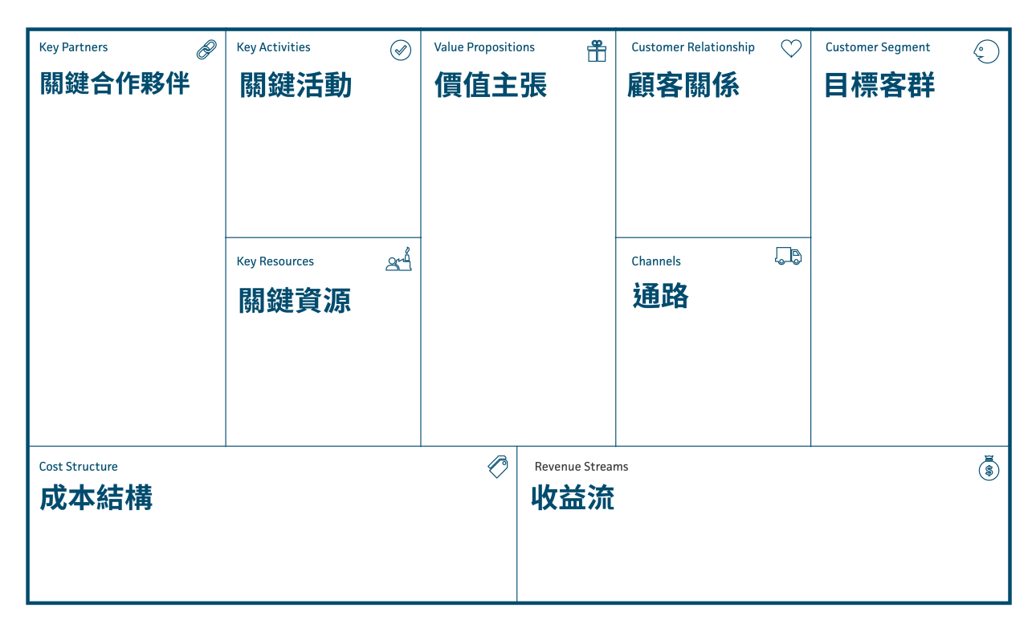
經營模式圖，九大構面

Slide 7
經營模式圖，九大構面
目標客層（Customer Segments,CS）：企業所鎖定的目標，欲服務的一個或多個客群。
價值主張（Value Propositions, VP）：為解決目標客群的問題，所創造的整套產品或服務。
通路（Channels, CH）：與目標客群溝通、接觸，以傳達價值主張的管道。
顧客關係（Customer Relationships, CR）：與目標客層所建立並維繫的關係。

Slide 8
經營模式圖，九大構面
收益流（Revenue Streams, R$）：成功地將價值主張提供給客戶後所獲得的收入。
關鍵資源（Key Resources, KR）：想要提供及傳遞各項元素所需要的資產。
關鍵活動（Key Activities, KA）：要讓商業模式運作的必辦事項，必須進行的活動。
關鍵合作夥伴（Key Partnership, KP）：要讓商業模式運作，需要供應商及合作夥伴網絡。
成本結構（Cost Structure, C$）：運作一個商業模式所會發生的所有成本。

Slide 9
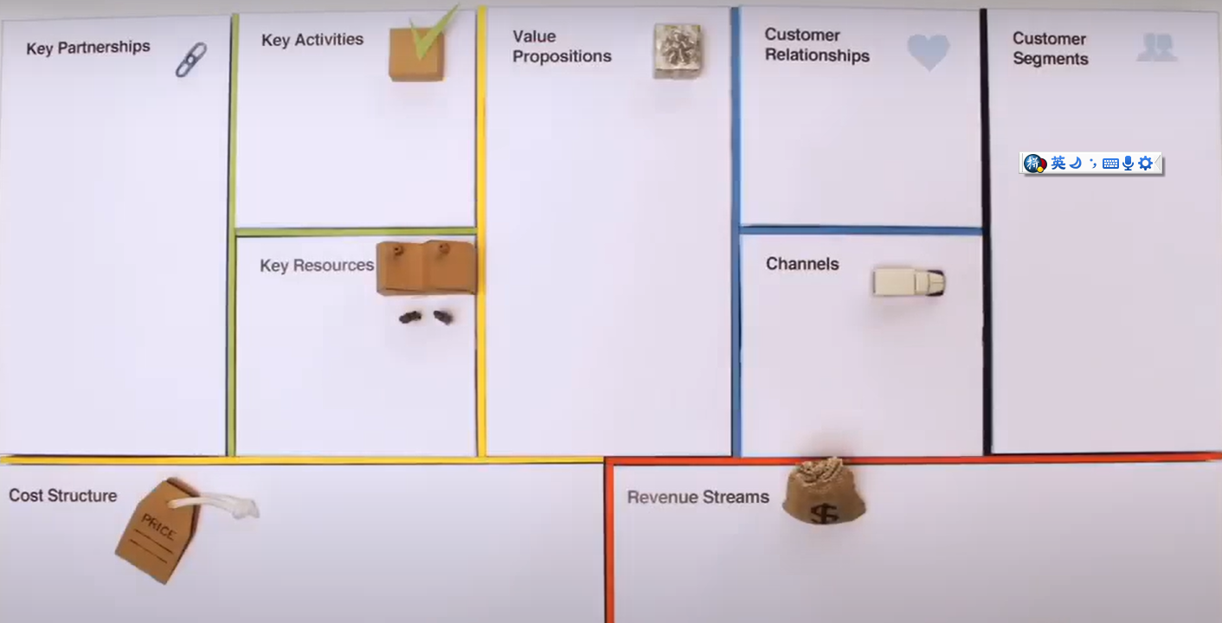
經營模式圖 示範影片
https://www.youtube.com/watch?v=eUwGePieHCg

Slide 10
把九大構面
分成
四大導向

Slide 11
經營模式圖，九大構面

Slide 12
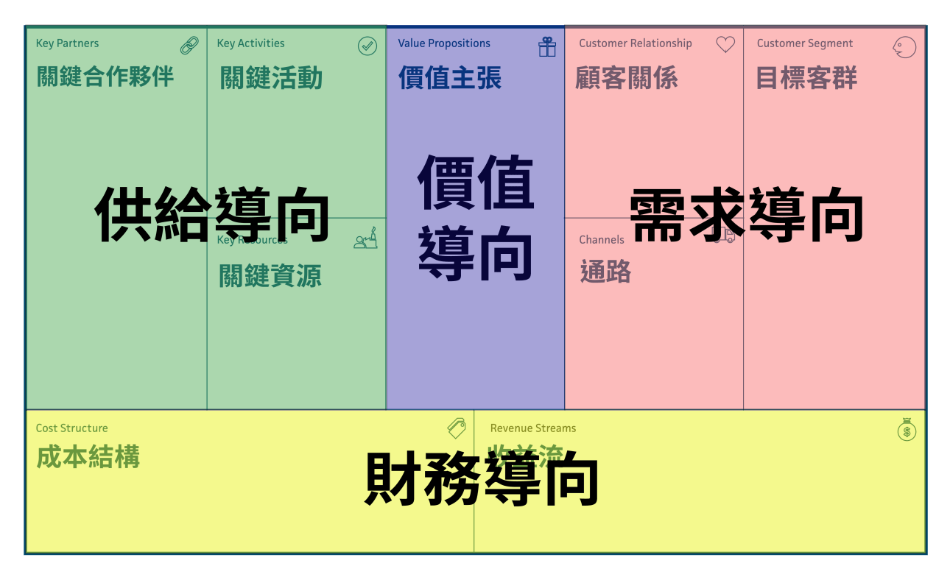
經營模式圖，四大導向

Slide 13
什麼是供給導向？
檢視企業自身【可運用的資源、可執行的活動以及可合作的夥伴】。
簡言之就是企業「如何提供」，
而這個區塊為的便是要滿足【客戶需求，價值主張】

Slide 14
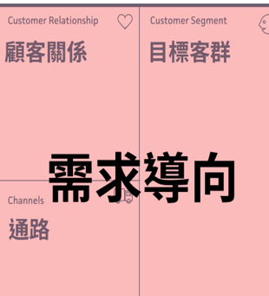
什麼是需求導向？
檢視企業【服務的客群是誰，如何傳遞價值給予客群，以及該如何與客群建立關係】？
就是「為誰提供」？
【客群目標】？

Slide 15
初期創業者面臨的情境：
1.你已經找到了客群， 2.你也知道要提供什麼產品/服務了
3.然後呢？

Slide 16
Uber的客群是？，商品與服務是？
請你檢查以下資源夠不夠（供給導向）
檢查3個供給導向的資源：
我的關鍵資源（Key Resources, KR）是不是能夠滿足需求
關鍵合作夥伴（Key Partnership, KP）是誰？可以合作的對象有誰？
我能夠執行的關鍵活動（Key Activities, KA）有什麼？

Slide 17
商業模式圖
案例1：Uber

Slide 18
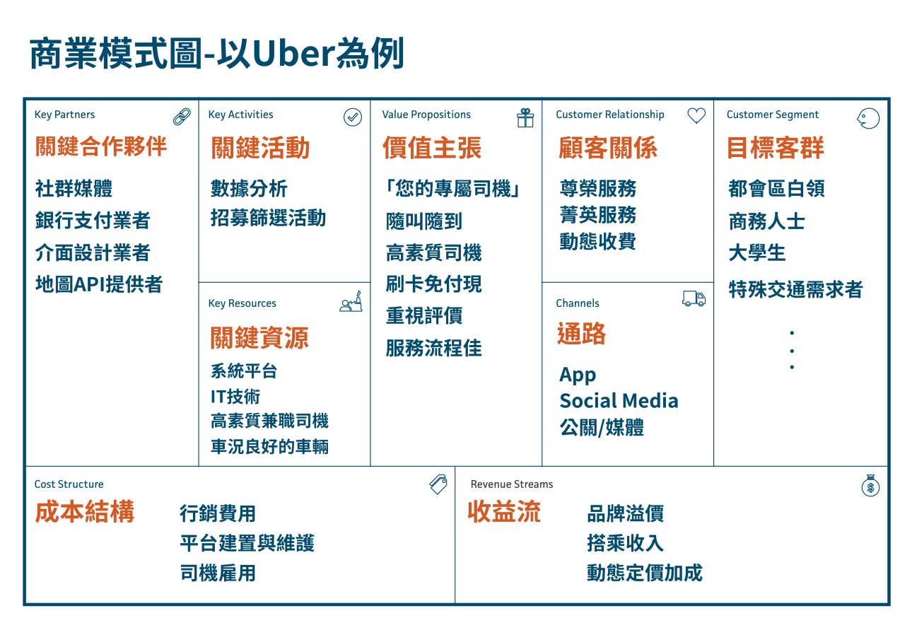

Slide 19
Uber的客群是？商品與服務是？
請你檢查以下資源夠不夠（供給導向）
檢查3個供給導向的資源：
我的關鍵資源（Key Resources, KR）是不是能夠滿足需求
關鍵合作夥伴（Key Partnership, KP）是誰？可以合作的對象有誰？
我能夠執行的關鍵活動（Key Activities, KA）有什麼？

Slide 20
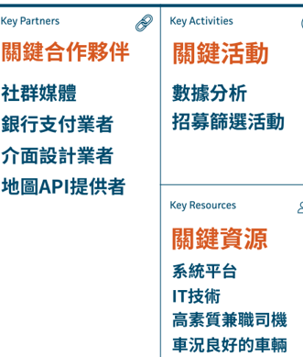
檢查3個供給導向的資源
我的關鍵資源（Key Resources, KR）是不是能夠滿足需求
好車，好司機，好系統平台（IT服務）
關鍵合作夥伴（Key Partnership, KP）是誰？可以合作的對象有誰？
銀行，APP設計者，地圖服務商
我能執行關鍵活動（Key Activities, KA）有什麼？
大數據分析
最佳化各種變數對人潮最多與獲利的關係
找不同客群，不同時間，不同地點

Slide 21
Uber 3個需求導向的服務
目標客層（Customer Segments,CS）：企業所鎖定的目標，欲服務的一個或多個客群。
通路（Channels, CH）：與目標客群溝通、接觸，以傳達價值主張的管道。
顧客關係（Customer Relationships, CR）：與目標客層所建立並維繫的關係。

Slide 22
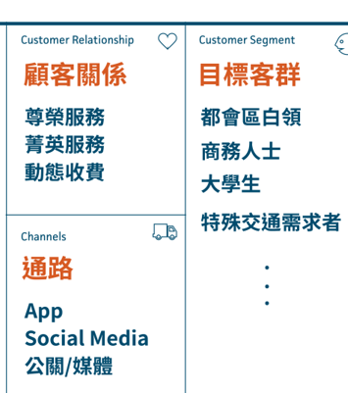
鎖定客群了，鎖定商品與服務了，然後。。。
請你檢查以下【提供/服務】夠不夠（需求導向）
檢查3個需求導向的服務：
服務的客群是誰？(CS)
如何與客群建立關係？(CR)
針對不同客群，
給予不同服務/行銷策略，
如何傳遞價值給予客群？(Channel)
問卷調查，社群，
電話叫車，APP叫車，網站叫

Slide 23
Uber的財務導向面是什麼？
檢查2個財務導向的資源：
收益流（Revenue Streams, R$）：成功地將價值主張提供給客戶後所獲得的收入。
成本結構（Cost Structure, C$）：運作一個商業模式所會發生的所有成本。

Slide 24
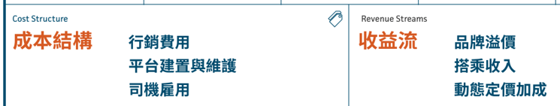
檢查2個財務導向的資源：
收益流（Revenue Streams, R$）：
搭乘收入
【品牌溢價】消費者願意為Uber品牌支付比同類競爭產品更高的價格
【動態定價加成】隨時調整價格的策略
成本結構（Cost Structure, C$）
行銷費用，僱用司機費用，系統建置費

Slide 25
商業模式圖
案例2：發現茶Teascovery
是一家中小型電商企業

Slide 26
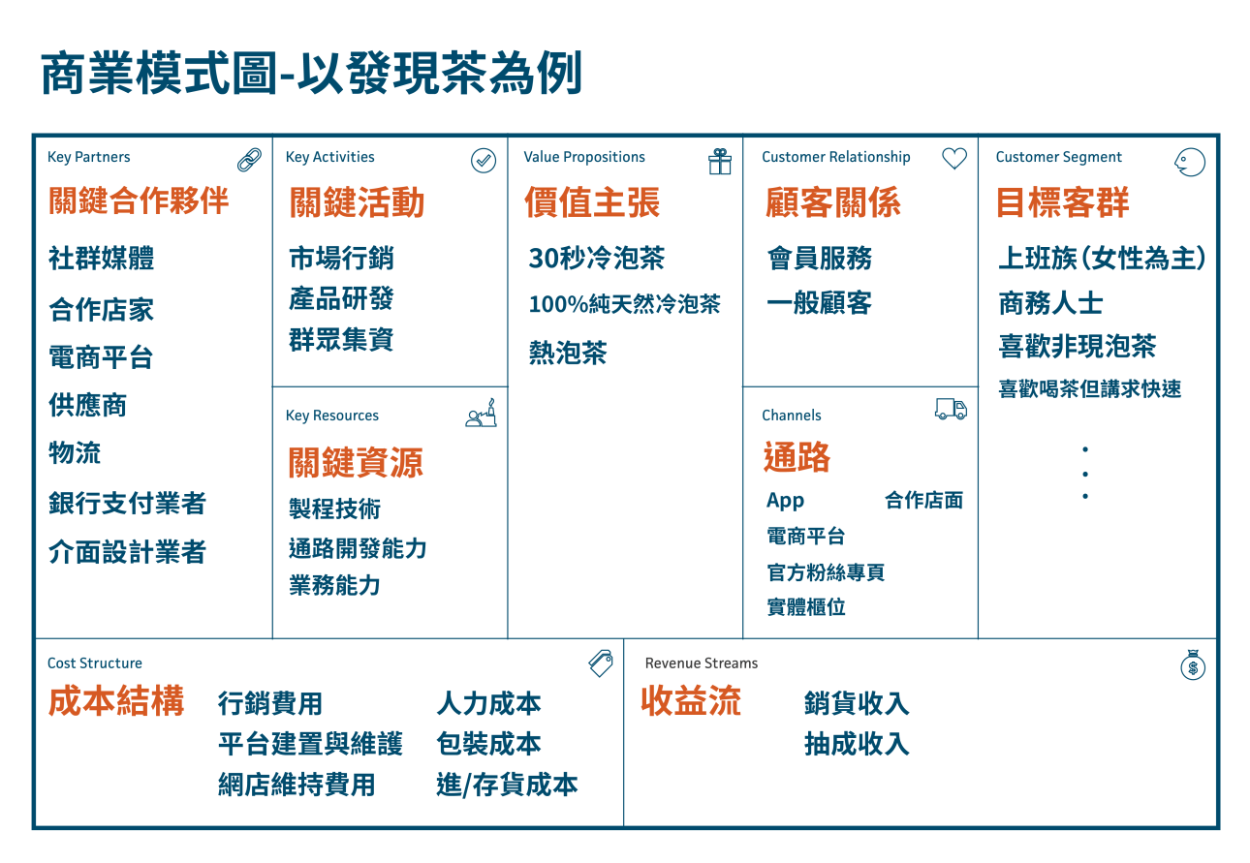

Slide 27
發現茶的客群是？商品與服務是？
發現茶的客群是？商品與服務是？

Slide 28
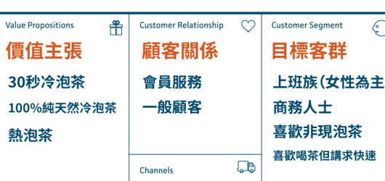
發現茶的客群是？商品與服務是？

Slide 29
供給導向
請你檢查以下資源夠不夠（供給導向）
檢查3個供給導向的資源：
我的關鍵資源（Key Resources, KR）是不是能夠滿足需求
關鍵合作夥伴（Key Partnership, KP）是誰？可以合作的對象有誰？
我能夠執行的關鍵活動（Key Activities, KA）有什麼？

Slide 30
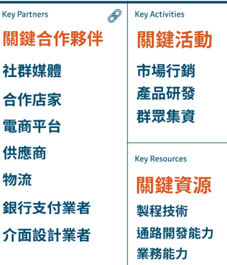
供給導向
關鍵資源（Key Resources, KR）
茶製程技術，茶通路，茶業務能力
關鍵合作夥伴（Key Partnership, KP）
供應商，物流
電商，合作店家
社群，銀行支付
關鍵活動（Key Activities, KA）
產品研發
市場行銷

Slide 31
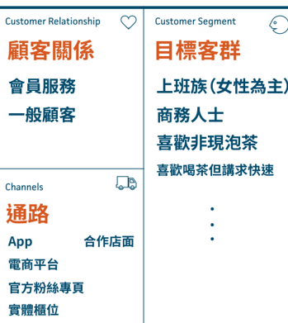
鎖定客群了，鎖定商品與服務了，然後。。。
請你檢查以下【提供/服務】夠不夠（需求導向）
檢查3個需求導向的服務：
服務的客群是誰（CS)
如何與客群建立關係（CR）
會員服務
一般客戶服務
如何傳遞價值給予客群(Channel)
電商，合作店面，攤位
官方粉絲團專頁，APP

Slide 32
Uber的財務導向面是什麼？
檢查2個財務導向的資源：
收益流（Revenue Streams, R$）：成功地將價值主張提供給客戶後所獲得的收入。
成本結構（Cost Structure, C$）：運作一個商業模式所會發生的所有成本。

Slide 33
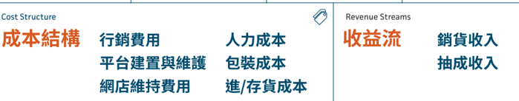
檢查2個財務導向的資源：
收益流（Revenue Streams, R$）：
銷貨收入
抽成收入(一家電商平台從商家抽取10%的佣金作為其收入)
成本結構（Cost Structure, C$）
行銷費用，電商系統建置費，網店維持費用
人力成本，包裝成本，進貨/存貨成本

Slide 34
請畫出
商業模式圖
案例3：Airbnb

Slide 35
Airbnb簡介
Airbnb 是一家全球知名的共享經濟平台，成立於2008年，總部位於美國加利福尼亞州舊金山。該公司最初由 Brian Chesky、Joe Gebbia 和 Nathan Blecharczyk 創立，最初的構想是為旅行者提供短期住宿的選擇，讓他們可以在當地居民的家中租借房間或整個住所，代替傳統的酒店住宿。
Airbnb 的核心業務模式是通過其在線平台將房東（提供住宿者）和房客（尋找住宿者）聯繫起來。房東可以將閒置的房屋、房間或其他特殊住宿場所（如樹屋、城堡、船隻等）在平台上出租，而房客可以通過 Airbnb 平台找到並預訂這些住宿。該平台為全球數百萬房客和房東提供了多樣化的住宿選擇，涵蓋了從經濟型到豪華型的各種選擇。

Slide 36
Airbnb簡介
Airbnb 不僅僅是一個住宿平台，還逐漸擴展到提供當地體驗、導遊活動等服務，讓使用者能夠更深入地了解當地文化。此外，Airbnb 還推出了 Airbnb Plus 和 Airbnb Luxe 等高端服務，為尋求更高品質住宿和服務的客戶提供更多選擇。
Airbnb 的成功在於其獨特的共享經濟模式，它使得全球各地的旅行者能夠以更經濟的價格體驗到更具個性化和當地特色的住宿，同時也為房東提供了一種額外的收入來源。儘管面臨著來自傳統酒店業和各地政府監管的挑戰，Airbnb 仍然是共享經濟領域的領導者之一。

Slide 37
請畫出經營模式圖

Slide 38
請畫出：Airbnb的商業模式圖
主要價值導向
目標客層（Customer Segments,CS）
價值主張（Value Propositions, VP）
需求導向
目標客層（Customer Segments,CS）
顧客關係（Customer Relationships, CR）
通路（Channels, CH）

Slide 39
請畫出：Airbnb的商業模式圖
供給導向
關鍵資源（Key Resources, KR）
關鍵活動（Key Activities, KA）
關鍵合作夥伴（Key Partnership, KP）
財務導向
收益流（Revenue Streams, R$）
成本結構（Cost Structure, C$）

Slide 40
請畫出：Airbnb的商業模式圖
目標客層（Customer Segments,CS）
價值主張（Value Propositions, VP）
目標客層（Customer Segments,CS）
顧客關係（Customer Relationships, CR）
通路（Channels, CH）
關鍵資源（Key Resources, KR）
關鍵活動（Key Activities, KA）
關鍵合作夥伴（Key Partnership, KP）
收益流（Revenue Streams, R$）
成本結構（Cost Structure, C$）

Slide 41
商業模式畫布
的不足

Slide 42
商業模式畫布的不足
並未考量：
競爭對手資訊、
進入市場時機、
人為執行力、
部門關係
等因素

Slide 43
商業模式畫布
的優點

Slide 44
商業模式畫布的優點
(1).完整性：
檢定你商業模式是否已經就緒。
(2).一致性：
可以判斷商業模式的各個方面是否前後一致。
(3).一目了然：

Slide 45
Uber的財務導向面是什麼？
檢查2個財務導向的資源：
收益流（Revenue Streams, R$）：成功地將價值主張提供給客戶後所獲得的收入。
成本結構（Cost Structure, C$）：運作一個商業模式所會發生的所有成本。

Slide 46
商業模式畫布
說明

Slide 47
1. 經營模式畫布的九大要素
經營模式畫布（Business Model Canvas）
是由亞歷山大·奧斯特瓦德（Alexander Osterwalder）提出的一個工具，
用來幫助企業【視覺化、設計、分析】其經營模式。
這個畫布將經營模式分解為九個相互關聯的基本要素，
這些要素共同構成了企業如何創造、傳遞和捕捉價值的框架。

Slide 48
1.1 顧客分群（Customer Segments）
顧客分群是指企業針對不同的顧客群體設計和提供特定的產品或服務。這些顧客群體可能根據地理位置、人口統計特徵、行為模式或需求差異進行劃分。理解和細分目標顧客是企業成功的關鍵，因為這直接影響到企業的價值主張、渠道和顧客關係等其他要素。

Slide 49
1.2 價值主張（Value Propositions）
價值主張
是企業向其顧客提供的核心價值，
它回答了為什麼顧客會選擇企業的產品或服務而非競爭對手的產品。
價值主張可以包括
創新、設計、品牌、價格、便利性、性能、客戶體驗等方面。
每個顧客分群可能對不同的價值主張有不同的需求，因此設計有針對性的價值主張是至關重要的。

Slide 50
1.3 渠道（Channels）
渠道
是企業用來傳遞價值主張給顧客的途徑。
這些渠道可以是
實體店鋪、網絡平台、直銷渠道、合作夥伴。
有效的渠道策略可以幫助企業提高產品或服務的可見性、增強顧客的購買體驗並提高銷售轉化率。

Slide 51
1.4 顧客關係（Customer Relationships）
顧客關係
指的是企業如何與其顧客互動並維持長期合作的方式。
這可以通過
個性化服務、自助服務、社群互動、忠誠度計畫，來實現。
建立和維護良好的顧客關係不僅有助於提高顧客滿意度，
還可以增加重複購買和顧客忠誠度。

Slide 52
1.5 收入來源（Revenue Streams）
收入來源
是企業如何從其價值主張中獲取經濟利益的途徑。
這可以包括：
產品銷售、訂閱服務、租賃、廣告收入
每個收入來源都需要與企業的顧客分群和價值主張緊密聯繫，以確保其可持續性和盈利性。

Slide 53
1.6 關鍵資源（Key Resources）
關鍵資源是
企業為了實現其價值主張並維持其運營所必須擁有的資源。
這些資源可以是
物理資源（如設備和工廠）、
智力資源（如專利和品牌）、
人力資源（如員工的專業技能）
財務資源（如資金和投資）。
企業必須有效管理和分配這些資源，以支持其經營活動和戰略目標。

Slide 54
1.7 關鍵活動（Key Activities）
關鍵活動是指
企業為了提供其價值主張、觸達市場和獲取收入而必須執行的核心業務流程和行動。
這些活動可能包括：
生產、設計、營銷、銷售、售後服務等。
企業應聚焦於那些最能夠創造價值的活動，以提升其競爭優勢。

Slide 55
1.8 關鍵夥伴（Key Partnerships）
關鍵夥伴是指
那些與企業合作，以幫助其實現目標的外部組織或個人。
這些夥伴可能包括：
供應商、分銷商、技術合作夥伴、戰略聯盟夥伴。
通過建立和管理這些合作關係，企業可以增強其資源基礎，減少風險，並提高其市場競爭力。

Slide 56
1.9 成本結構（Cost Structure）
成本結構描述了企業在運營過程中所涉及的主要成本。
這些成本可以是
固定的（如租金和薪資）
或變動的（如原材料和運輸費用）。
理解並管理成本結構是確保企業盈利能力的關鍵，企業應該努力在價值創造和成本控制之間取得平衡。

Slide 57
2. 如何設計
創新經營模式

Slide 58
2. 如何使用經營模式畫布設計創新經營模式
經營模式畫布不僅是一個分析工具，還是一個創新工具。
通過視覺化和結構化地分析企業的九大要素，企業能夠更好地識別機會、挑戰和改進空間，
從而設計出更具創新性和競爭力的經營模式。

Slide 59
2.1 從顧客需求出發
設計創新經營模式的第一步是從顧客需求出發，深入理解顧客的痛點、需求和期望。
企業可以通過
市場調查、客戶訪談、數據分析，
來收集和分析這些信息，
從而制定出具有針對性的價值主張和顧客分群策略。

Slide 60
2.2 創新價值主張
創新的價值主張是經營模式創新的核心。
企業應該思考如何通過產品創新、服務創新或商業模式創新來滿足顧客需求，並在市場中脫穎而出。
例如，通過提供定制化服務或增加產品的附加值，
企業可以創造出更有吸引力的價值主張。

Slide 61
2.3 優化渠道與顧客關係
在設計經營模式時，企業還應該考慮如何優化其渠道策略和顧客關係管理。
這包括選擇
最合適的銷售和分銷渠道，
並設計出有效的顧客互動和維護策略。
通過多渠道整合和個性化互動，
企業可以提升顧客體驗，並增加品牌忠誠度。

Slide 62
2.4 管理關鍵資源與活動
企業需要確保其關鍵資源和活動與其價值主張和顧客需求相一致。
這意味著企業應該合理配置資源，專注於那些最能夠創造價值的核心活動，
並通過技術創新和流程優化來提高效率和降低成本。

Slide 63
2.5 建立強大的合作夥伴關係
創新經營模式的另一個關鍵因素是
建立強大的合作夥伴關係。
企業應該積極尋找那些能夠補充其資源和能力的夥伴，並通過合作來實現共同的商業目標。
例如，
與技術公司合作，可以幫助企業引入最新的技術創新，並提高其產品或服務的競爭力。

Slide 64
3. 案例分析：成功的經營模式畫布應用

Slide 65
3.1 Airbnb 的成功經營模式
Airbnb 是一個經典的經營模式畫布成功應用案例。
Airbnb特色
作為一個共享經濟平台，
Airbnb 成功地重新定義了住宿行業，並創造了一個全球性的市場。
以下是 Airbnb 如何利用經營模式畫布設計其創新經營模式的分析：

Slide 66
3.1 Airbnb 的成功經營模式
顧客分群：
Airbnb 將顧客分為兩大類：
房東和房客。
房東：是那些有閒置房產並希望通過出租獲取收益的人，
房客：則是尋求短期住宿的旅行者。
價值主張：
Airbnb 提供了一個便捷、安全且經濟的住宿選擇，
房東可以通過平台輕鬆出租房產，
而房客則能夠找到比傳統酒店更具個性化和本地特色的住宿體驗。

Slide 67
3.1 Airbnb 的成功經營模式
渠道：
Airbnb 的主要渠道是其網站和移動應用，
這些平台使得房東和房客能夠方便地進行房源發布和預訂。
顧客關係：
Airbnb 注重通過評價系統和客戶支持來維持和增強顧客關係，
這增強了平台的信任度和用戶滿意度。

Slide 68
和房客收取交易手續費來獲取收入。
關鍵資源：
Airbnb 的關鍵資源包括：技術平台、品牌、數據庫和全球網絡。
關鍵活動：
Airbnb 的核心活動包括：平台開發和維護、客戶支持、營銷推廣、市場擴展。
關鍵夥伴：
Airbnb 與支付處理商、政府機構和旅遊合作夥伴建立了合作關係，以確保平台的順利運營和合規性。

Slide 69
和房客收取交易手續費來獲取收入。
收入來源：
Airbnb 主要通過向房東收取佣金
通常是每筆交易金額的3%
成本結構：
Airbnb 的主要成本包括
技術開發、營銷推廣、客戶支持、法律合規等。

Slide 70
什麼是法律合規費用？
法律合規費用
企業為了遵守相關法律法規，而必須額外支出的一筆費用
法律合規費用包含哪些項目？
法律顧問費： 聘請律師提供法律諮詢、審查合約、處理訴訟等。
合規顧問費： 聘請合規顧問協助建立合規管理系統、進行合規審查等。
培訓費用： 對員工進行法律法規培訓，提高員工的合規意識。
系統開發費用： 建立合規管理系統，例如風險管理系統、內控系統等。
罰款及賠償： 若企業違反法律法規，可能面臨罰款、賠償等經濟損失。

Slide 71
以下是 Airbnb 商業模式畫布的九大構面及其主要項目：
顧客群體 (Customer Segments)
旅客（尋求短期或長期住宿的人）
房東（擁有閒置房產並希望出租的人）
商務旅行者
尋求獨特體驗的用戶
價值主張 (Value Propositions)
提供多樣化的住宿選擇（從普通公寓到豪華別墅）
當地生活體驗（住在當地居民家中）
便利的在線預訂系統
價格競爭力（相較於傳統酒店）
安全保障（通過平台的評價系統和保險）

Slide 72
以下是 Airbnb 商業模式畫布的九大構面及其主要項目：
3.渠道 (Channels)
Airbnb 官方網站
Airbnb 移動應用程序APP
社交媒體和數位廣告
合作夥伴網站和在線旅遊平台
電子郵件營銷
4.顧客關係 (Customer Relationships)
在線客服支援
使用者評價和反饋系統
社群建立與互動（如社群活動）
個性化推薦
忠誠度計劃
促銷活動

Slide 73
以下是 Airbnb 商業模式畫布的九大構面及其主要項目：
關鍵資源 (Key Resources)
全球用戶社群（房東和房客）
Airbnb 品牌及其聲譽
線上平台及技術基礎設施
數據庫和分析工具
關鍵活動 (Key Activities)
用戶體驗優化
市場行銷與品牌推廣
客戶服務與支援
平台開發與維護
法規遵循與合規管理

Slide 74
以下是 Airbnb 商業模式畫布的九大構面及其主要項目：
關鍵合作夥伴 (Key Partnerships)
房屋管理公司
清潔服務公司
支付處理公司（如PayPal、Stripe）
技術合作夥伴（雲服務提供商、網路安全公司）
保險公司（提供住宿保險）
政府和地方法規機構

Slide 75
以下是 Airbnb 商業模式畫布的九大構面及其主要項目：
收入來源 (Revenue Streams)
從房東收取的佣金（通常是每筆交易金額的3%）
從房客收取的服務費（通常是5%到15%不等）
高端服務（如 Airbnb Luxe 的高級住宿）
體驗服務（由當地導遊提供的活動）
成本結構 (Cost Structure)
平台開發和技術維護成本
市場行銷和廣告支出
客戶支援和運營成本
保險和安全保障成本

